Slide 1





TRƯỜNG TIỂU HỌC ÁI MỘ A
NHIỆT LIỆT CHÀO MỪNG CÁC CON
ĐẾN VỚI TIẾT HỌC
MÔN: TiẾNG ViỆT – LỚP 1
Phân môn: Học vần
Bài 16: gh (tiết 2)

Slide 2

Tập đọc

Slide 3
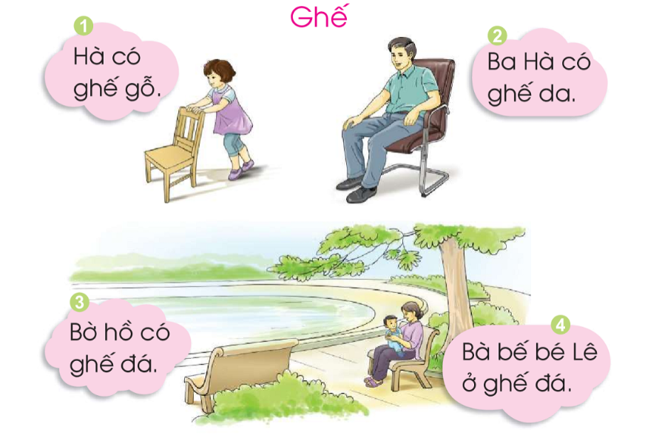

Slide 5
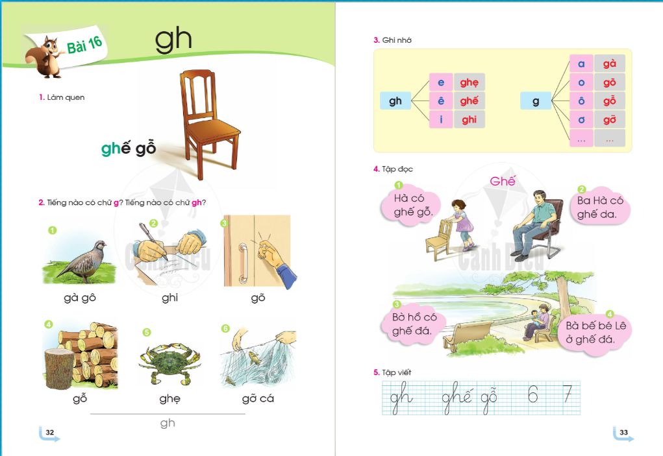

Slide 6



Slide 7

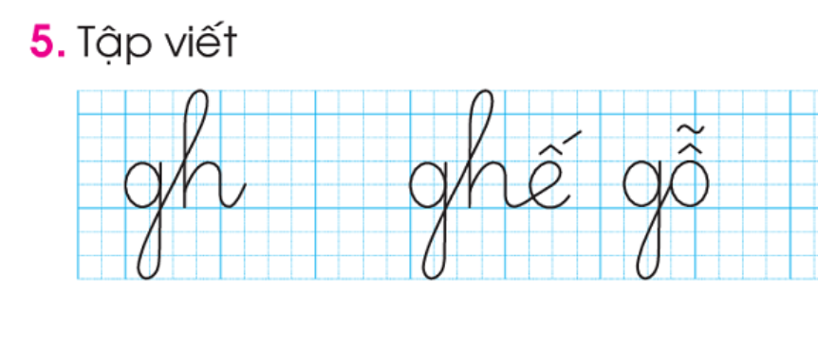
B

Slide 8

HƯỚNG DẪN VIẾT

Slide 9
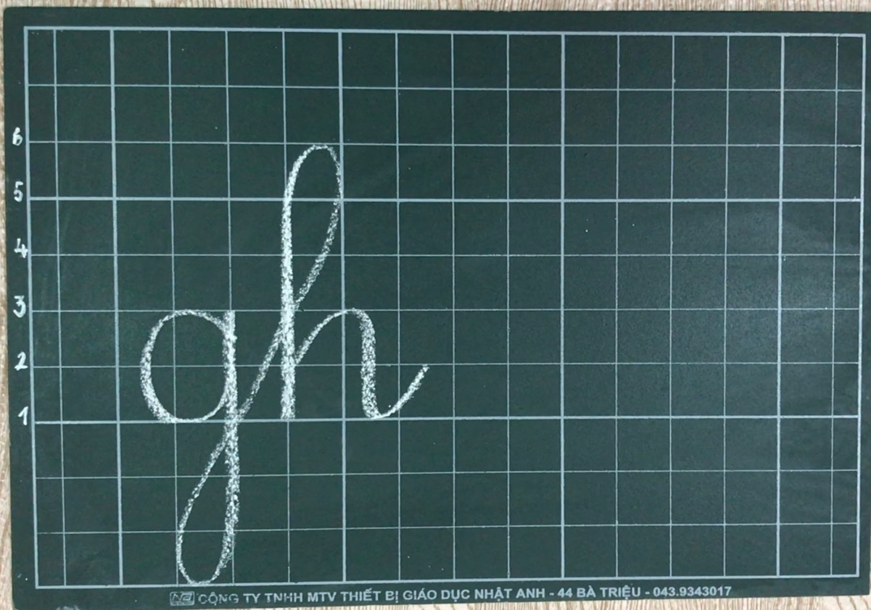

Slide 10
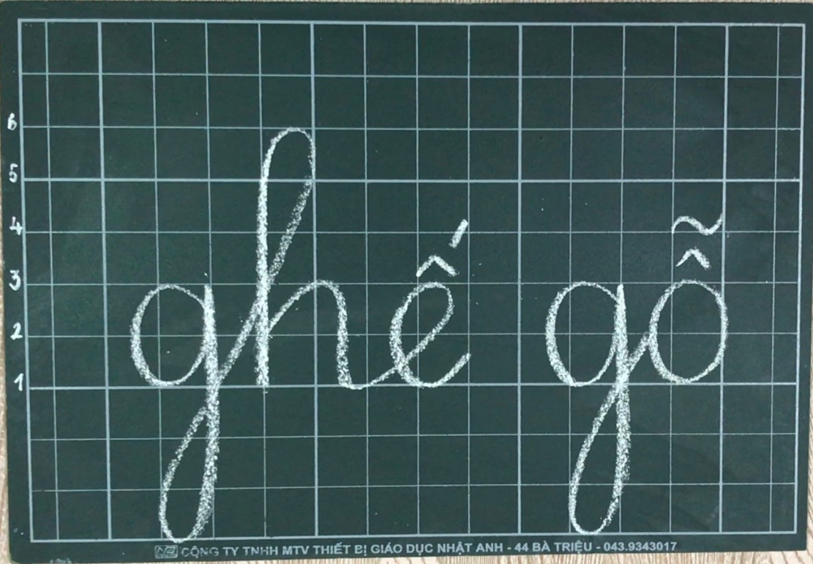
o

Slide 11

CỦNG CỐ
BÀI HỌC
Ai giỏi
Tiếng Việt ?

Slide 12



Câu 1: Thẻ màu nào có tiếng chứa âm vừa học?
ga
ghi

Slide 13
Câu 2: Thẻ màu nào có tiếng chứa âm vừa học?
ghé
gỗ

Slide 14
Câu 3: Thẻ màu nào có từ đúng?
gồ ghề
ghồ gề

Slide 15
Câu 4: Thẻ màu nào có từ đúng?
gi nhớ
ghi nhớ

Slide 16





Dặn dò

